Slide 1

KHTN 7
Chủ đề 7: Tính chất từ của chất
Bài 14: Nam châm
(Phần I)

Slide 2



Slide 3



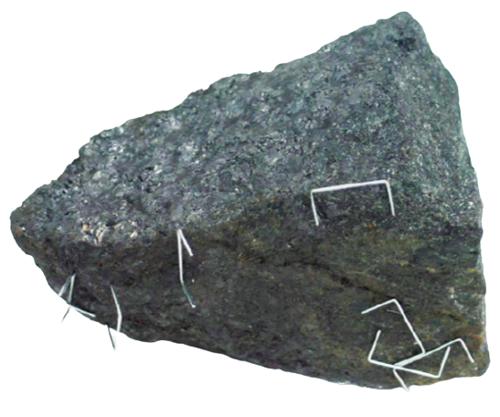
Cách đây hơn hai nghìn năm, người Hy Lạp đã biết đến đá nam châm (Hình 14.1) hay còn gọi là đá dẫn đường, vì chúng có thể được dùng để xác định phương hướng.
Ngày nay, nam châm được dùng rất phổ biến từ các vật dụng thông thường như bộ phận giữ cánh cửa, kim la bàn,... cho đến các thiết bị hiện đại trong khoa học kĩ thuật.
Hình 14.1. Đá nam châm

Slide 4



Nam châm có tính chất gì mà chúng lại được sử dụng nhiều như thế?

Slide 5


Slide 6

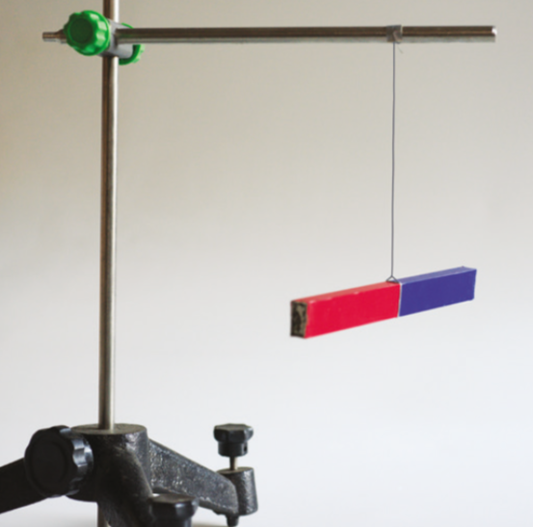
I. SỰ ĐỊNH HƯỚNG CỦA THANH NAM CHÂM
Khi nam châm được treo trên đoạn dây thì trục dài của nó được định hướng như thế nào?
Hình 14.2. Thí nghiệm xác định sự định hướng của thanh nam châm

Slide 7


HOẠT ĐỘNG NHÓM
Thực hành thí nghiệm xác định sự định hướng của thanh nam châm

Slide 8
Thí nghiệm xác định sự định hướng của thanh nam châm
Bố trí thí nghiệm: hình 14.2
Tiến hành thí nghiệm
Khi thanh nam châm đã nằm yên, đánh dấu lại hướng trục dài của nó.
Hình 14.2. Thí nghiệm xác định sự định hướng của thanh nam châm

Slide 9
Thí nghiệm xác định sự định hướng của thanh nam châm
Bố trí thí nghiệm: hình 14.2
Tiến hành thí nghiệm
Xoay thanh nam châm lệch khỏi hướng vừa xác định, buông tay. Khi thanh nam châm đã nằm yên trở lại, xác định xem nó có nằm theo hướng như ban đầu nữa không.
Hình 14.2. Thí nghiệm xác định sự định hướng của thanh nam châm

Slide 10
Thí nghiệm xác định sự định hướng của thanh nam châm
Bố trí thí nghiệm: hình 14.2
Tiến hành thí nghiệm
So sánh kết quả của em với kết quả của các bạn khác.
Rút ra kết luận về sự định hướng của thanh nam châm tự do.
Hình 14.2. Thí nghiệm xác định sự định hướng của thanh nam châm

Slide 11


KẾT LUẬN
Khi được để tự do, thanh nam châm nằm dọc theo hướng nam bắc địa lí.
Đầu nam châm hướng về phía cực Bắc của Trái Đất được gọi là cực từ bắc, kí hiệu N (North). Đầu kia của nam châm là cực từ nam kí hiệu S (South).

Slide 12
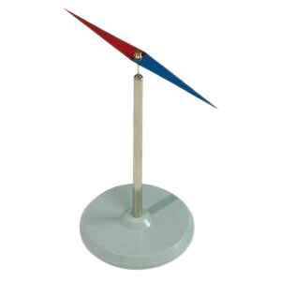
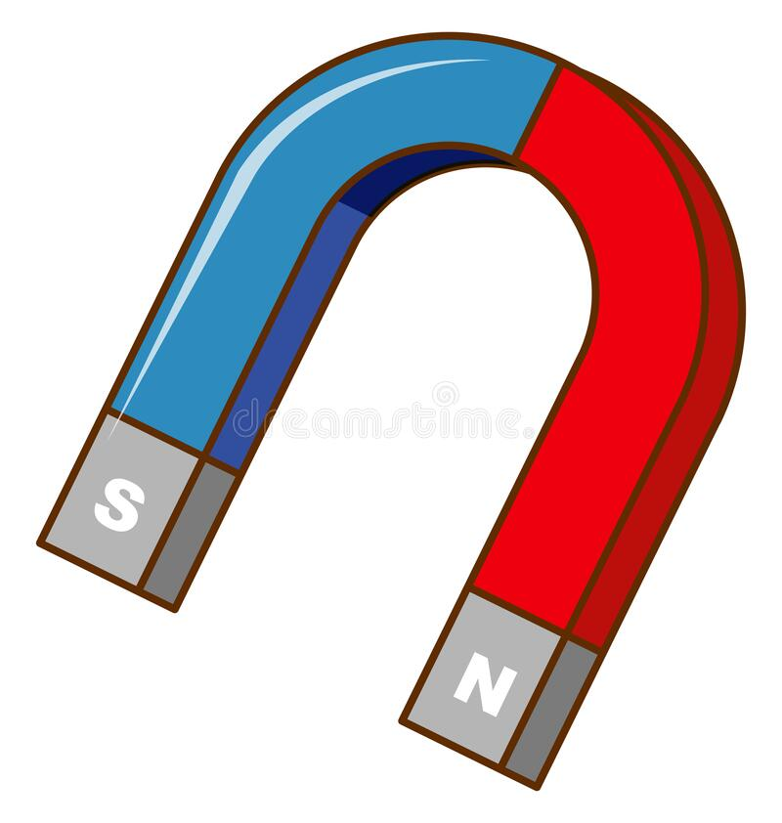
Một số nam châm thường dùng
Nam châm thẳng
Nam châm chữ U
Kim
nam châm
Các cực của nam châm còn được kí hiệu bằng các màu sắc (màu đỏ là cực từ bắc; màu xanh là cực từ nam

Slide 13


Slide 14

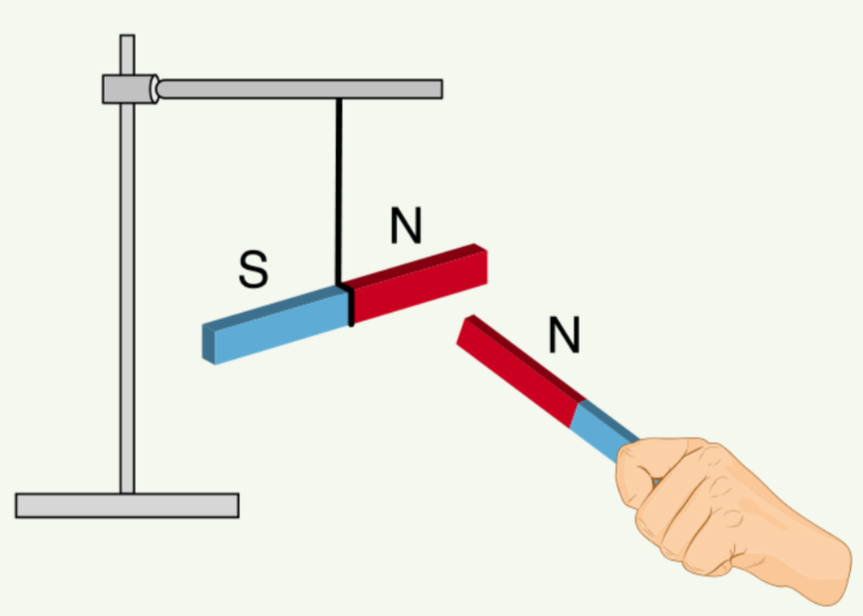

Trong thí nghiệm ở hình 14.2, treo thanh nam châm gần một nam châm khác thì ảnh hưởng đến kết quả thí nghiệm như thế nào?
Kết quả sẽ khác vì hai thanh nam châm này có thể hút hoặc đẩy nhau, làm cho sự định hướng ban đầu thay đổi.

Slide 15
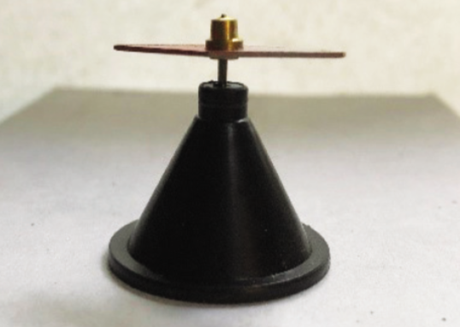
Cho một kim nam châm có thể quay dễ dàng trên giá đỡ (hình 14.4). Hãy tiến hành thí nghiệm để xác định khi được tự do, kim nam châm này định hướng như thế nào?
Trả lời
Khi được tự do, kim nam châm này nằm dọc theo hướng địa lí nam bắc. Cực từ bắc của nam châm hướng về phía cực Bắc của Trái Đất, cực từ nam của nam châm hướng về phía cực Nam của Trái Đất.
Hình 14.4. Kim nam châm

Slide 16


Slide 17


Hướng dẫn về nhà
Hoàn thành bài tập trong sách bài tập.
Đọc và chuẩn bị trước phần II của bài học.

Slide 18


Slide 19



Like fanpage Hoc10 - Học 1 biết 10 để nhận thêm nhiều tài liệu giảng dạy
theo đường link:
Hoc10 – Học 1 biết 10
Hoặc truy cập qua QR code

